Slide 1










(+593) 99 583 8626

Slide 2



ADVENTISTA DEL SÉPTIMO DÍA
MOVIMIENTO DE REFORMA

Slide 3





Asiste Puntual
Cada sábado 9:00am (Ecuador) por:
ASDMR ECUADOR
Unión Ecuatoriana ASDMR
Registro
de Asistencia

Slide 4




La lección de los niños para hoy es:
La Misión del Espíritu Santo
Sábado, 30 de agosto de 2025

Slide 5
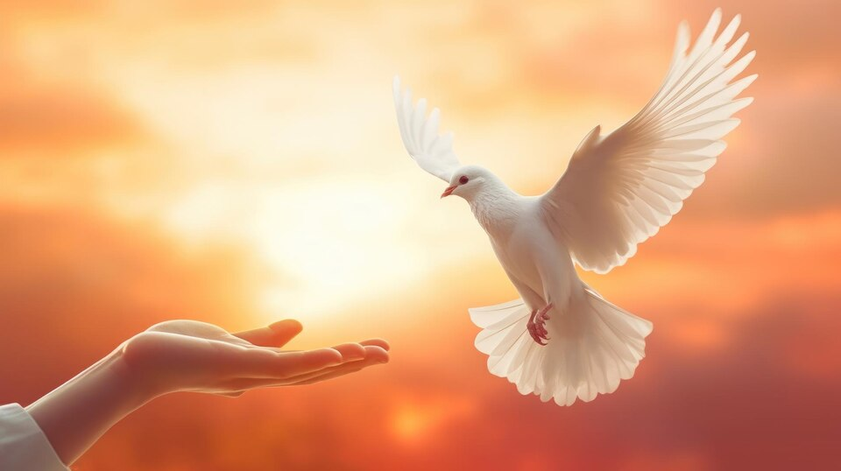
La Misión del Espíritu Santo
Sábado, 30 de agosto de 2025
Lección 9

Slide 6



Verso bíblico de memoria
“Y cuando él venga, convencerá al mundo de pecado, de justicia y de juicio.”
(Juan 16:8)
Idea central
“Por medio de las Escrituras, el Espíritu Santo habla a la mente y graba la verdad en el corazón. Así expone el error, y lo expulsa del alma. Por el Espíritu de verdad, obrando por la Palabra de Dios, es como Cristo subyuga a sí mismo a sus escogidos.”
El Deseado de Todas las Gentes, p. 624.
Sábado, 30 de agosto de 2025
Introducción

Slide 7
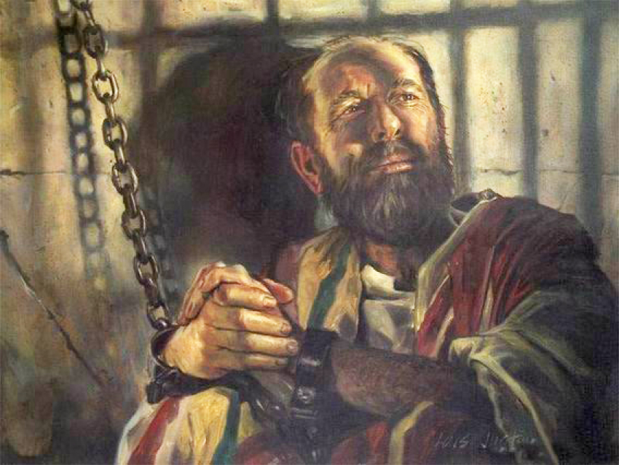
Jesús anticipó a sus discípulos que después de su ascensión enfrentarían serias dificultades por su causa…
…ellos iban a ser encarcelados, desterrados, expulsados de las sinagogas y aún perseguidos hasta la muerte.
¿Qué dificultades iban a encontrar los discípulos después de la ascensión de Cristo?
No les dejaré sin consuelo
Domingo

Slide 8
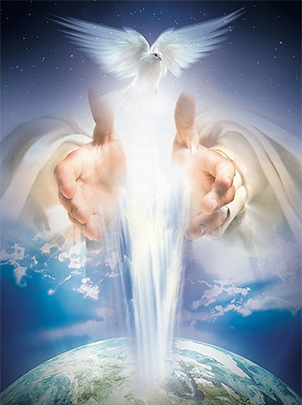
¿Qué se aseguró a los discípulos, y cómo?
Se les aseguró que no quedarían solos ni desamparados, pues a través del Espíritu Santo tendrían la presencia constante de Cristo…
…el Consolador sería quien los guiaría, los defendería frente a la oposición, les recordaría las enseñanzas de Jesús y daría testimonio de Él a través de ellos.
No les dejaré sin consuelo
Domingo

Slide 9
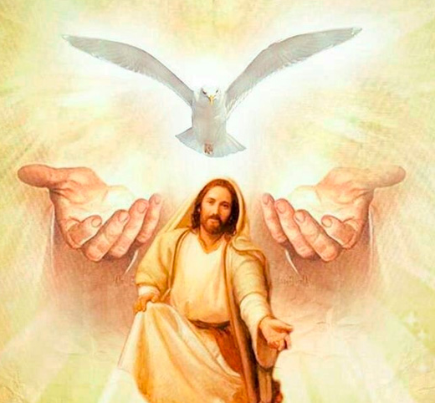
¿Qué diferencia en la relación entre Cristo y Sus seguidores tendría lugar después de Su ascensión?
Antes de la ascensión, Cristo estaba con ellos de manera visible y local, limitado por la condición humana que tomó en la encarnación solo podía estar en un lugar a la vez.
Después de la ascensión, la relación sería por medio del Espíritu Santo, Cristo iba a morar continuamente en el corazón de sus hijos y su unión sería más estrecha pues estaría con cada creyente al mismo tiempo, sin limitaciones físicas.
La obra del Consolador
Lunes

Slide 10
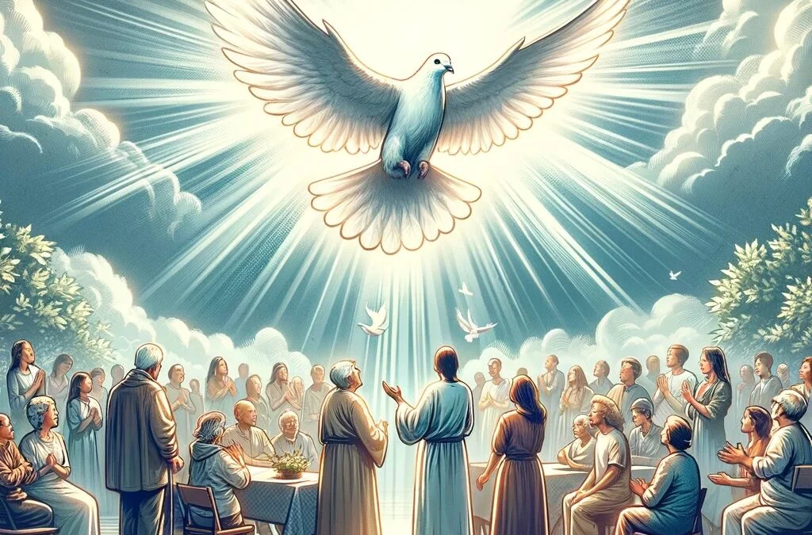
El Espíritu Santo convencería de pecado mostrando la condición del ser humano y la necesidad de Cristo como Salvador…
…convencería de justicia al señalar a Cristo como el ejemplo perfecto de justicia y como nuestro Intercesor ante el Padre...
…convencería de juicio al recordar que Satanás, el príncipe de este mundo, ya fue vencido en la cruz y que el juicio final es seguro.
¿Qué obra de gran alcance realizaría el Espíritu Santo en favor de los pecadores?
La obra del Consolador
Lunes

Slide 11

La misión del Espíritu Santo ante el mundo es amonestar y dar testimonio de Cristo, revelando su carácter, su obra salvadora y su verdad a través del creyente…
…es por medio de la unión del Espíritu Santo y el testimonio del creyente que la palabra tiene impacto y se convierte en verdad viva y transformadora.
¿Qué otra misión importante cumpliría el Espíritu Santo ante el mundo?
La obra del Consolador
Lunes

Slide 12
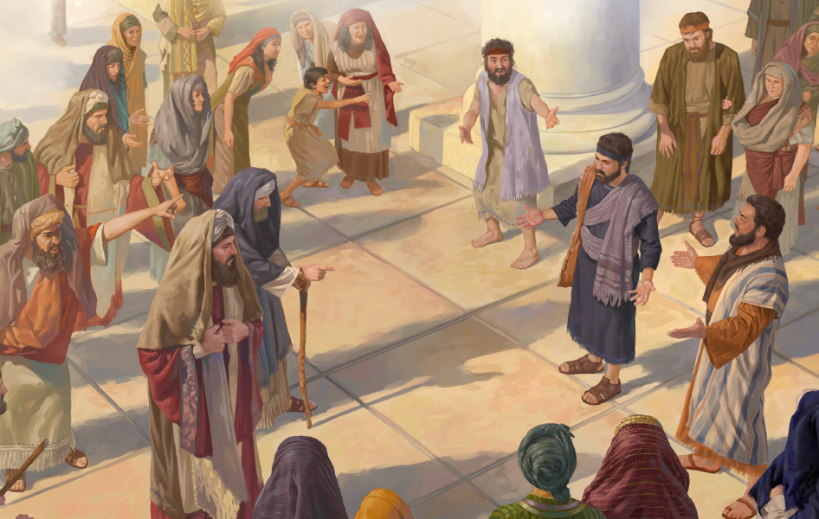
Además del Espíritu Santo, ¿quién más testificaría a favor de Cristo? ¿Cómo?
Además del Espíritu Santo, los discípulos mismos testificarían a favor de Cristo, ellos habían visto, oído y convivido con Jesús y esto lo compartían con otros…
…con el poder del Espíritu Santo, su testimonio fue confirmado incluso con la disposición a entregar sus vidas por amor a la verdad.
Testificando por Cristo
Martes

Slide 13
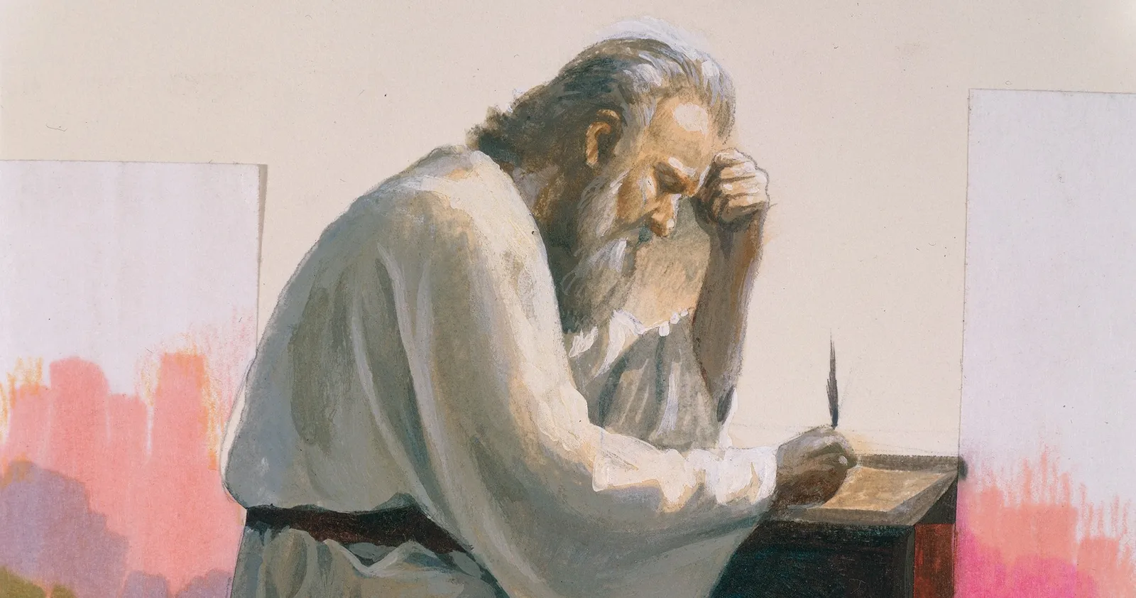
La promesa especial fue el derramamiento abundante del Espíritu Santo sobre el pueblo de Dios, a fin de capacitarlos e impartirles poder para profetizar y testificar de Cristo…
…este derramamiento alcanzaría a toda carne: hijos, hijas, ancianos, jóvenes, siervos, y se manifestaría a través de dones espirituales como sueños, visiones y profecías.
¿Qué promesa especial para el futuro fue dada al pueblo de Dios en tiempos del Antiguo Testamento a través del profeta Joel?
Testificando por Cristo
Martes

Slide 14
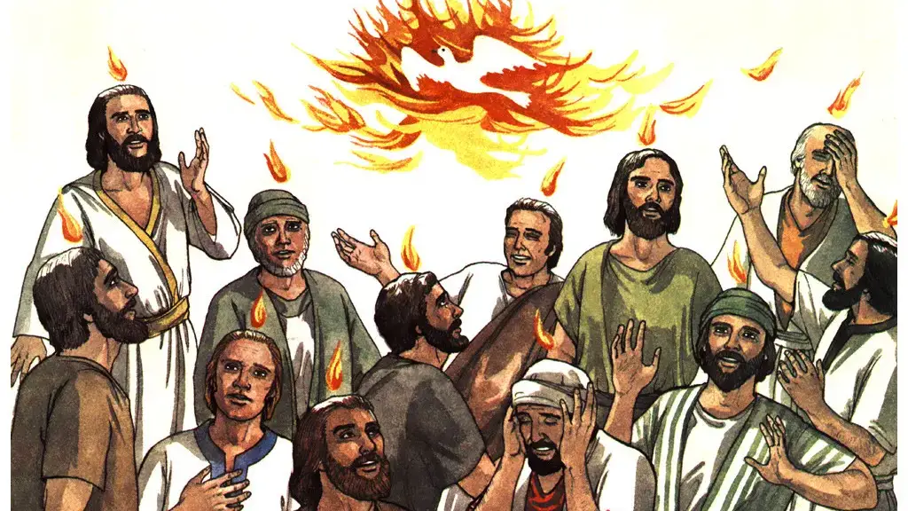
¿Cuándo y cómo se cumplió parcialmente esta promesa?
En el día de Pentecostés, cuando los discípulos estaban unánimes en oración, el Espíritu Santo descendió en forma de viento recio y lenguas como de fuego.
Todos fueron llenos del Espíritu y comenzaron a hablar en otras lenguas, de modo que las multitudes de diversas naciones entendían el mensaje en su propio idioma.
Testificando por Cristo
Martes

Slide 15
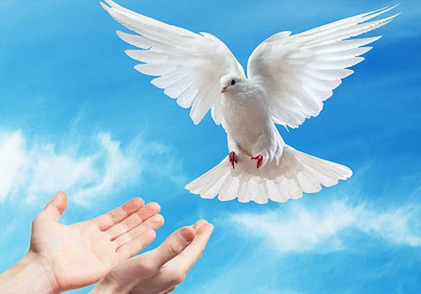
¿Cómo sabemos que la promesa de Joel 2:28–32 se aplica también a nosotros?
Esta promesa nos pertenece también a nosotros porque después del derramamiento del Espíritu en el Pentecostés, Pedro prometió que vendrían “tiempos de refrigerio de la presencia del Señor”…
…es decir, nuevas y posteriores manifestaciones del Espíritu Santo, además el profeta Joel habla que sería derramado a “toda carne”, y conecta a la promesa con señales que se manifestarán antes de la segunda venida de Cristo.
En nuestros días
Miércoles

Slide 16
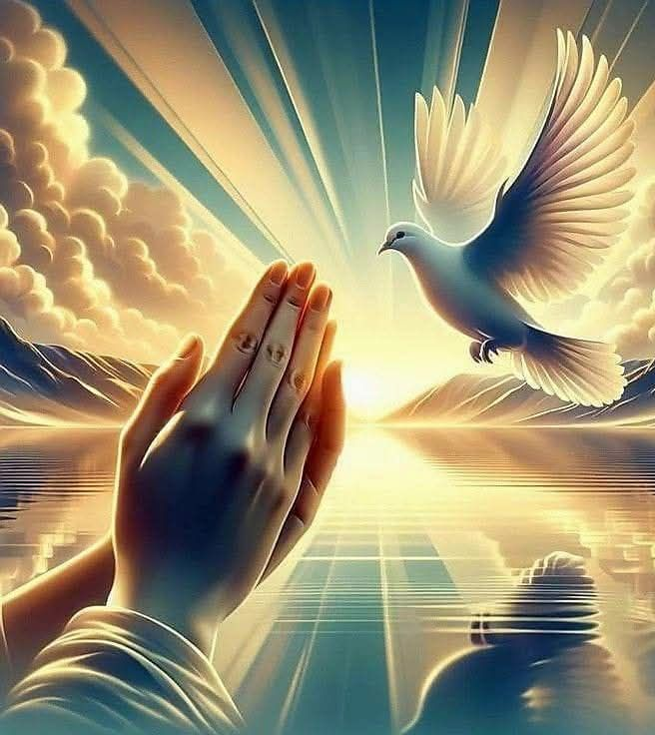
Nuestra principal preocupación hoy debe ser recibir el bautismo del Espíritu Santo para que nos guíe a toda verdad.
Debemos orar con fervor pidiendo el derramamiento de la lluvia tardía a fin de desempeñar fielmente nuestra parte en la tarea de amonestar al mundo.
¿Cuál debe ser nuestra principal preocupación hoy, y por qué debemos orar fervientemente al Señor?
En nuestros días
Miércoles

Slide 17

¿Cómo debemos prepararnos para el derramamiento del Espíritu Santo en el poder de la lluvia tardía?
Debemos consagrarnos plenamente a Dios y rendir nuestra vida a Cristo, a fin de ser preparados para recibir el poder de la lluvia tardía…
…esta preparación implica corregir los defectos de carácter y avanzar constantemente en el conocimiento de Dios. Entonces, la promesa divina se cumplirá en nosotros.
Preparación
Jueves

Slide 18





Jesús aseguró a sus discípulos que no los dejaría huérfanos, sino que les enviaría al Espíritu Santo como Consolador; esa promesa sigue vigente para nosotros hoy, por tanto, hoy Cristo está a nuestro lado a través de Él.
El Espíritu Santo es el don supremo del cielo, enviado para sostenernos y prepararnos, Él obra en unidad con quienes se consagran a Dios, dando autoridad divina a su palabra y transformando el carácter a la semejanza de Jesús.
Los discípulos unidos al poder del Espíritu Santo testificaron por Cristo con valentía porque habían vivido junto a Él, lo habían visto, oído y experimentado personalmente; su mensaje era el de un Salvador resucitado que transformó sus vidas.
Así como en Pentecostés se cumplió parcialmente con la lluvia temprana, en nuestros días aguardamos la lluvia tardía que dará poder al pueblo de Dios para terminar la obra y prepararse para el encuentro con Cristo.
La preparación para recibir la plenitud del Espíritu Santo comienza hoy; esto implica arrepentirnos, corregir los defectos de carácter, consagrar nuestra vida a Cristo y crecer continuamente en el conocimiento de Dios.
Afirmo lo que aprendí
Resumen

Slide 19

Avanzo
Creo que el Espíritu Santo me convence del pecado y me guía a toda verdad mediante la Palabra de Dios.
al tomar buenas decisiones
¡Decido estudiar la Biblia con atención y permitir que el Espíritu Santo transforme mi mente y corazón!
Aplico a mi vida lo que aprendí
Decisión

Slide 20


Soy Mayordomo:
Planifico mi ofrenda
Para transferencias bancarias:
Banco Pacífico
Cuenta Corriente #637254
Banco Pichincha
Cuenta de Ahorros #3735728600
RUC: 1790984362001
ADVENTISTAS DEL SÉPTIMO DÍA MOVIMIENTO DE REFORMA UNION ECUATORIANA
DIEZMOS
OFRENDAS
Mayordomía

